Slide 1
5 (CINCO) FUERZAS DE PORTER
Yaritza Pinto Millao
(Integrantes del grupo aleatorio: Daniel Lagos - Andrea Rojas – Javier Salgado)
Emprendimiento Digital con Tecnologías Web (BOTIC-SOFOF-20-14-06-0057)
25 de Junio de 2021

Slide 2
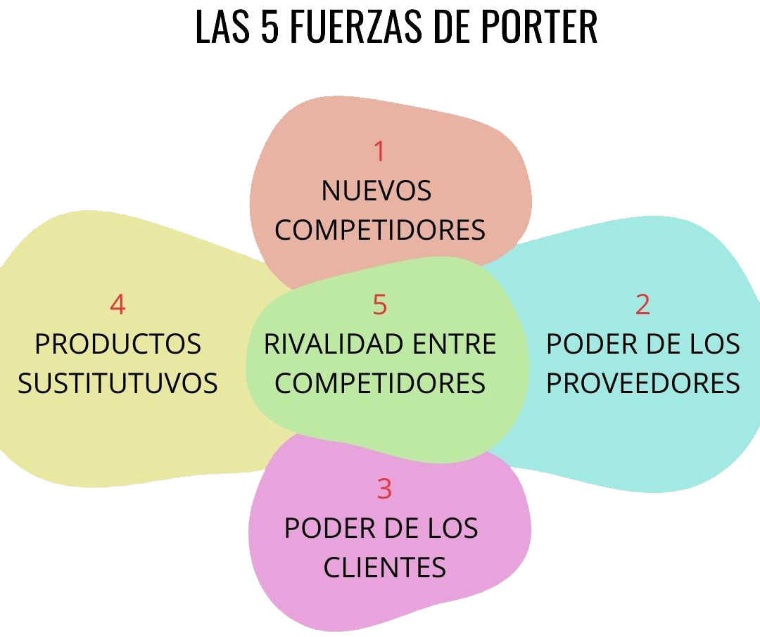
CONCEPTO

Slide 3
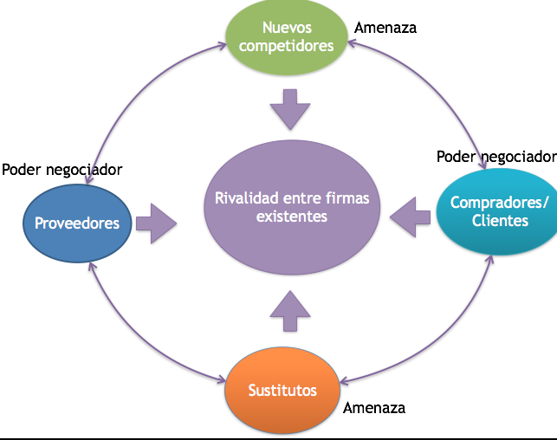
Tik Tok
Nuevos Competidores: Kwai está entrando pagando por ver videos. Zynn, DubSmash, Byte son competidores nuevos pero no tienen todavía una importancia
La rivalidad entre competidores es relativamente suave. No hay un competidor directo fuerte. En el segmento de cortos de video de ocio.
Hosting: Las suscripciones de los influencers tienen condiciones unilaterales impuestas por TikTok. No hay negociación alguna que pueda hacerse.
Los desarrolladores tampoco tienen mucho poder de negociación.
Los clientes pueden cambiarse fácilmente de una app a otra, lo que sería lo único que podrías negociar.
El tipo de servicio que presta Tik Tok es bastante único. Es bastante difícil que aparezca un servicio sustitutivo.

